Slide 1

La Mezcla de Mercadeo
Factores relevantes a considerar para una efectiva administración de la mezcla de mercadeo

Slide 2
¿Qué es la mezcla de mercadeo?
La mezcla de mercadeo consiste en combinar correctamente los instrumentos empleados para estimular la demanda de un producto o servicio.
PRODUCTO
PRECIO
PLAZA
PROMOCION

Slide 3



Componentes
Fuerzas
PRODUCTO
CONSUMIDOR
PRECIO
PLAZA
OFERTA
DEMANDA
PROMOCION

Slide 4
Fuerzas que afectan la mezcla de mercadeo
OFERTA
DEMANDA
CONSUMIDOR
La oferta es la cantidad de productos o servicios ofrecidos en el mercado.
La demanda es la cantidad de productos o servicios que los compradores intentan adquirir en el mercado.

Slide 5

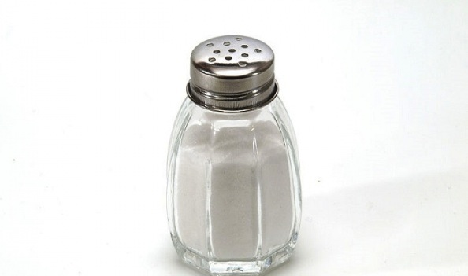
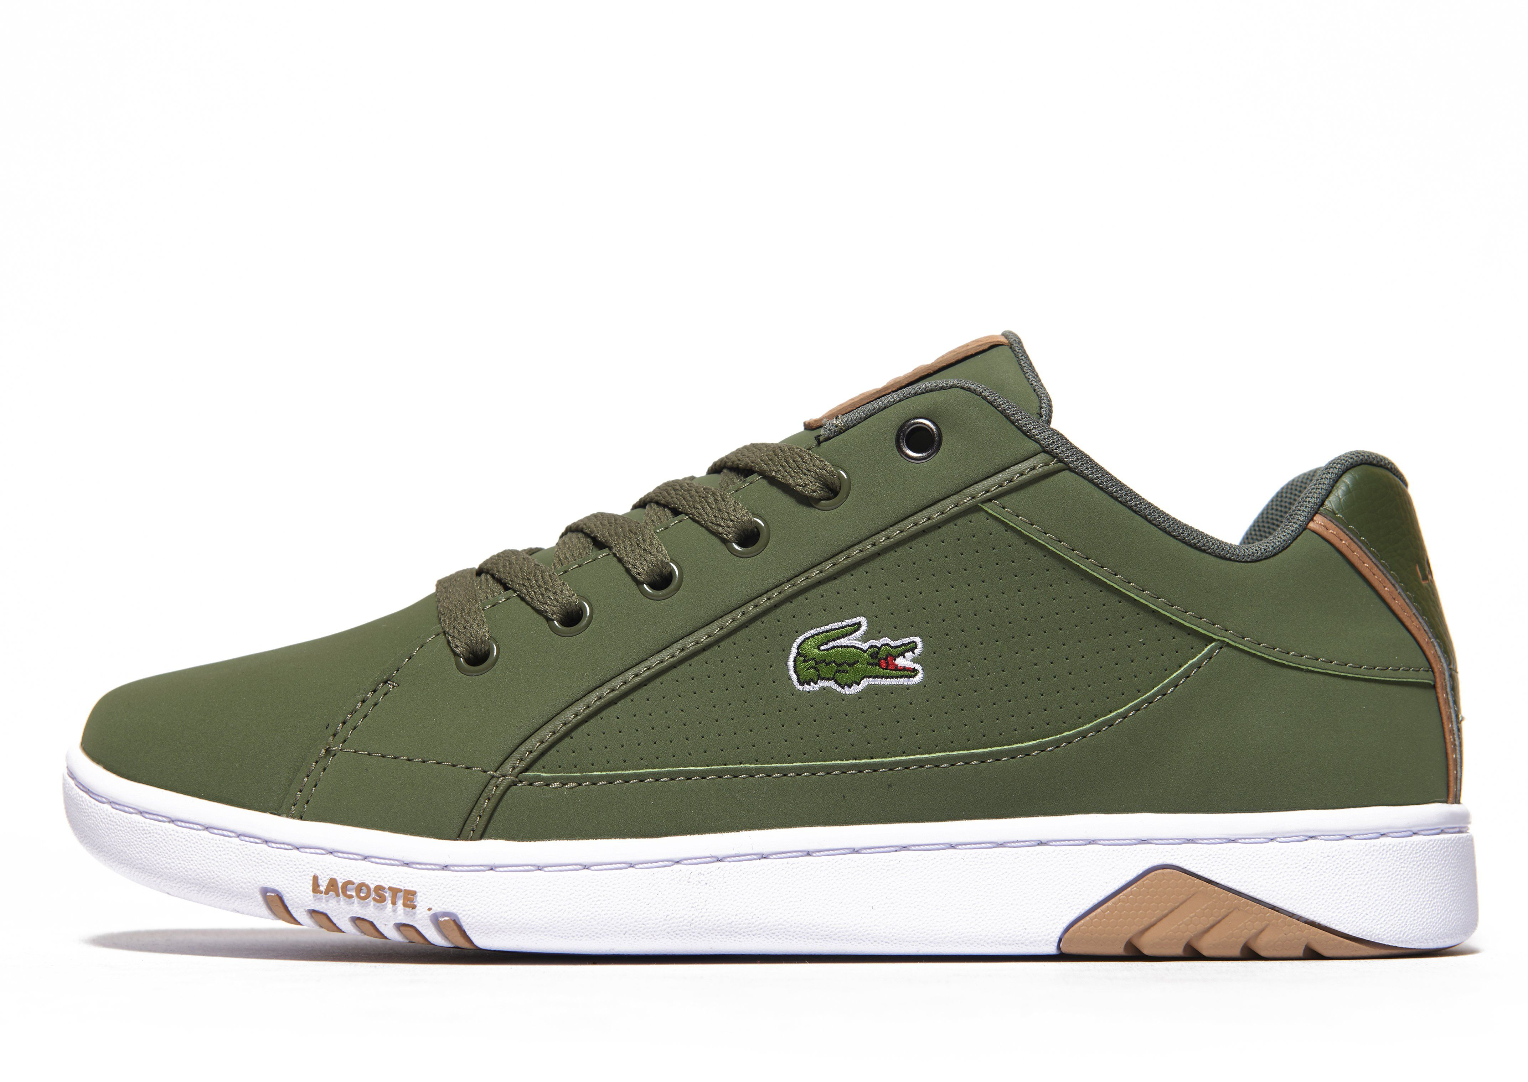
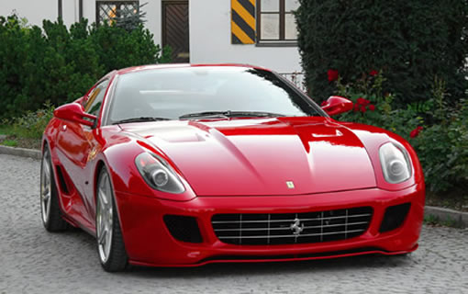



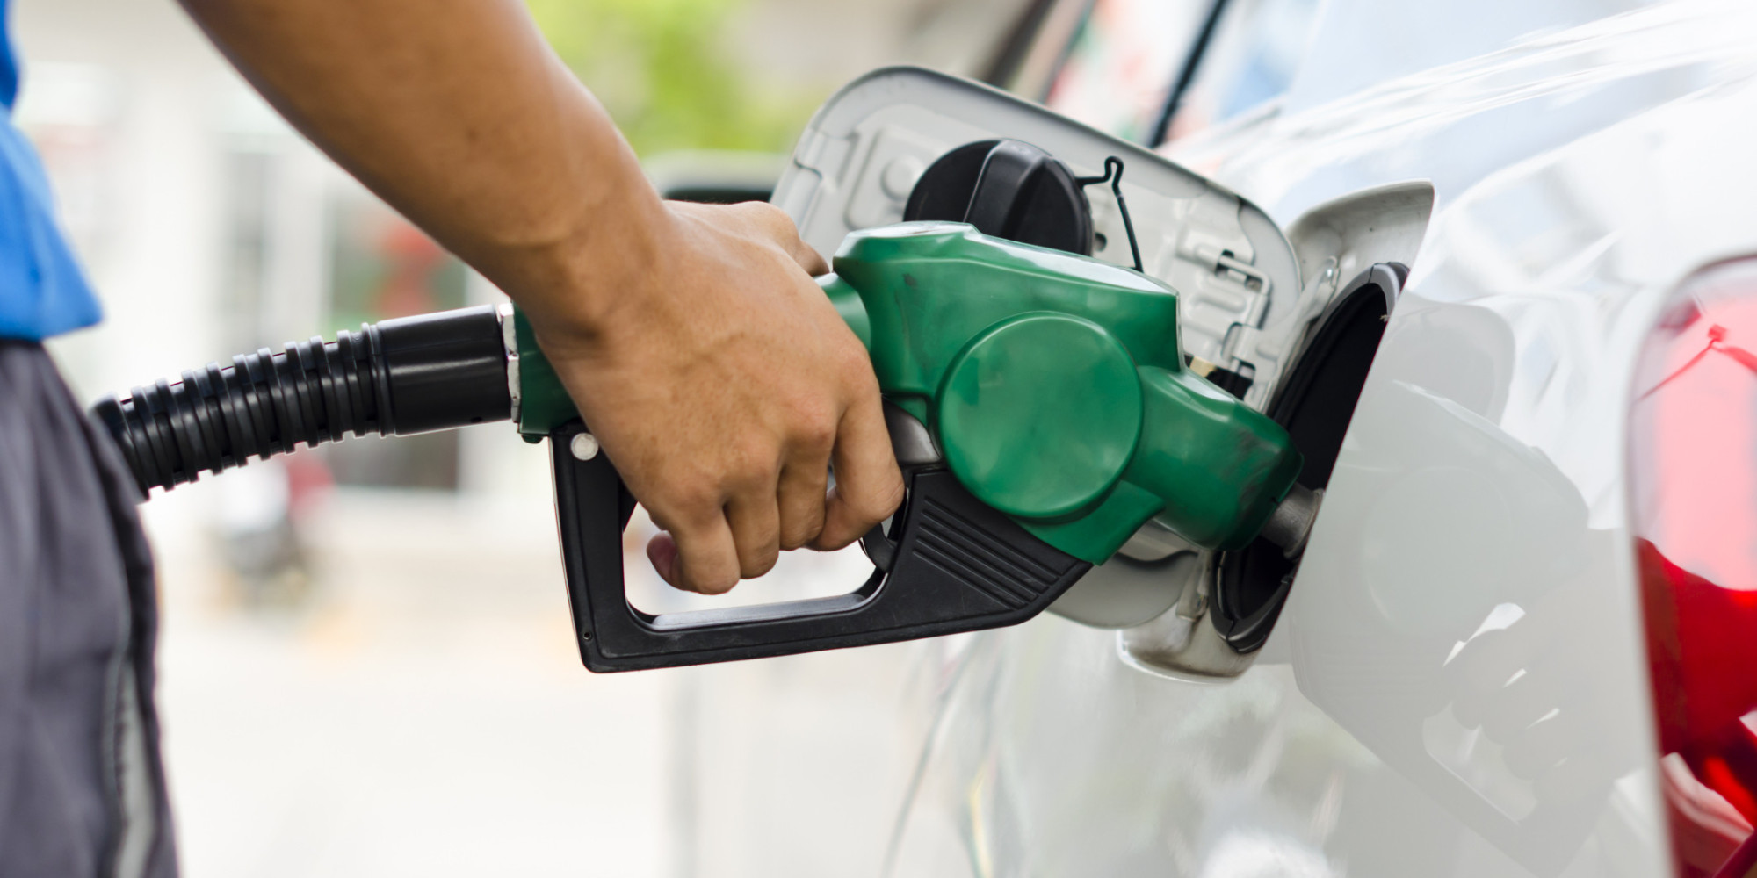
Comportamiento de la oferta y la demanda
DEMANDA
Demanda elástica: La demanda es elástica cuando ante una variación del precio, la variación en la cantidad demandada es (en porcentaje) mayor que la del precio.
Demanda inelástica: La demanda es inelástica, cuando ante una variación del precio, la variación en la cantidad demandada (en porcentaje) es menor que la del precio.

Slide 6
El manejo no adecuado del tipo de demanda que caracteriza a un producto en un mercado puede ocasionar pérdida de participación en el mercado debido al fenómeno de la sustitución, que puede afectar tanto a productos con demanda elástica como aquellos con demanda inelástica

Slide 7
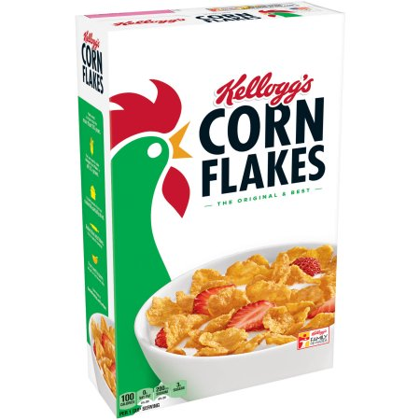
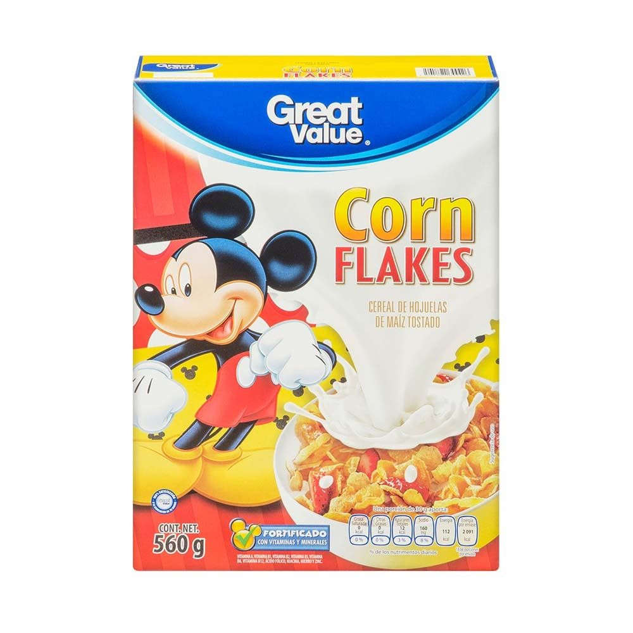


Ejemplos de sustitución
DEMANDA ELASTICA
Sustitución
Sustitución

Slide 8






Ejemplos de sustitución
DEMANDA INELASTICA
Bajo un esquema de demanda inelástica, la selectividad y la exclusividad juegan un papel más relevante que el precio.
Sustitución
Si una marca catalogada como selectiva o exclusiva masifica su imagen participando en promociones de precio, perderá mercado el cual migrará a otras marcas que le mantengan el estatus y el prestigio.
Sustitución

Slide 9
Fuerzas que afectan la mezcla de mercadeo
CONSUMIDOR

Slide 10
Segmentación del mercado
CONSUMIDOR
Es la división del público objetivo de la empresa en grupos o subgrupos.
Mediante la segmentación de mercado, la empresa puede adaptar sus campañas de ventas y sus estrategias de marketing con el fin de que estén dirigidas específicamente a los segmentos identificados.

Slide 11
Tipos de segmentación del mercado
Segmentación
Psicográfica
o de Estilo de Vida
Segmentación
Geográfica
Segmentación
Demográfica
Segmentación
Conductual
CONSUMIDOR
análisis del
comportamiento,
valores, emociones
o intereses
Dirigirse o abarcar
a una región geográfica concreta
segmentados
en base a variables
específicas y
predefinidas
segmentados
atendiendo a
la conducta
de los usuarios
Por estilos de vida
Por rasgos
de personalidad
Por clase social
Por regiones
Por países
Por ciudades
Por barriadas
Por género
Nivel de ingresos
Por edad
# de hijos
Tipo de vivienda
Por actitudes
Conocimientos
Reacciones y usos

Slide 12
Tipos de segmentación del mercado
Segmentación
Conductual
Por la ocasión que genera la compra
Por la situación del usuario
Por la frecuencia de uso
Por lealtad
Fin de año
No usuario
Ocasionales
Incondicionales
Día de la madre
Potencial
Medios
Divididos
Carnavales
Primerizo
Intensivos
Cambiantes
Habitual
Ex usuario

Slide 13







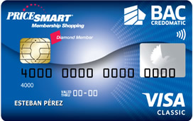
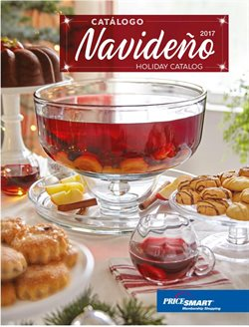
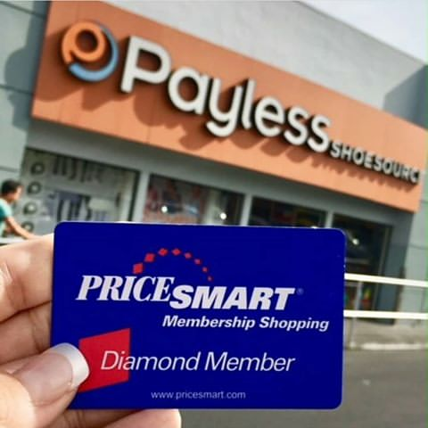

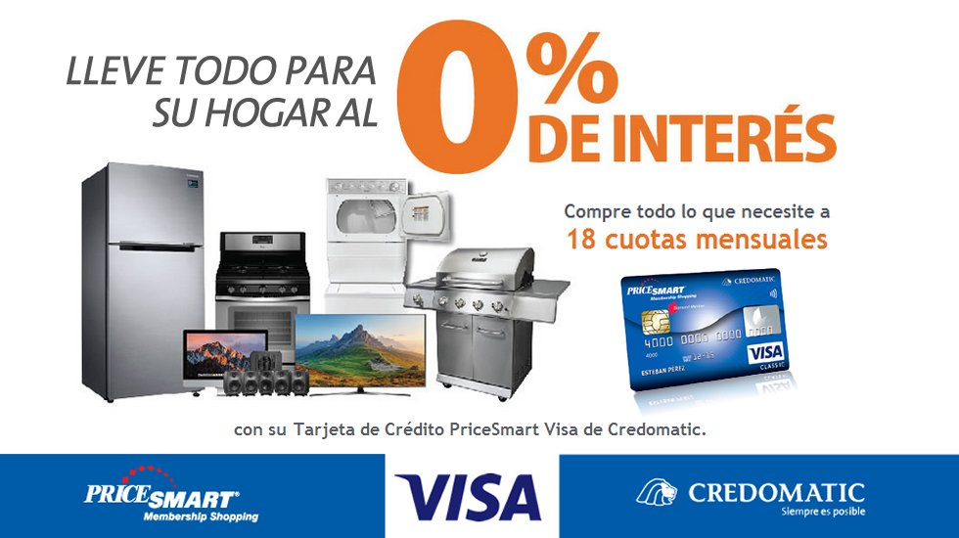
Ejemplos de segmentación del mercado
Segmentación
Conductual
Por la ocasión que genera la compra
Por la situación del usuario
Por la frecuencia de uso
Por lealtad

Slide 14
Ejemplos de segmentación del mercado
Segmentación
Psicográfica
o de Estilo de Vida
Estilo de vida
Rasgos de personalidad
Clase social/económica
Creencias
Materialistas
Directivos
Valores
Idealistas
Medios
Aficiones/intereses
Extrovertidos
Trab. Manuales
Impulsivos
Conformistas

Slide 15











Ejemplos de segmentación del mercado
Segmentación
Psicográfica
o de Estilo de Vida
Estilo de vida
Rasgos de personalidad
Clase social/económica
PORTAFOLIO

Slide 16
La Mezcla de Mercadeo
FIN

